Slide 1

去中心化數位貨幣溯源服務：設計與以太坊實作
A Decentralized Digital Currency Tracing Service: Design and Implementation on Ethereum
研究生：朱奕寧
指導教授：郭桐惟 教授

Slide 2





背景動機
追溯數位貨幣歷史交易之需求
去中心化：透過智能合約結合Oraclize技術，以提供歷史交易
Notes:
利用跨鏈的方法實作溯源的需求，在此我們利用Oraclize(Provable) 的技術實作。
以介紹智能合約為重點，JSON Parser
UI介面修改，sync status

Slide 3
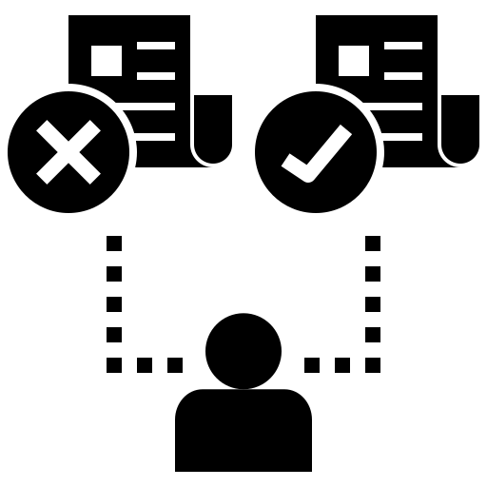
問題
歷史交易正確性：Real? Fake?
取得歷史交易： Who? How?

Slide 4
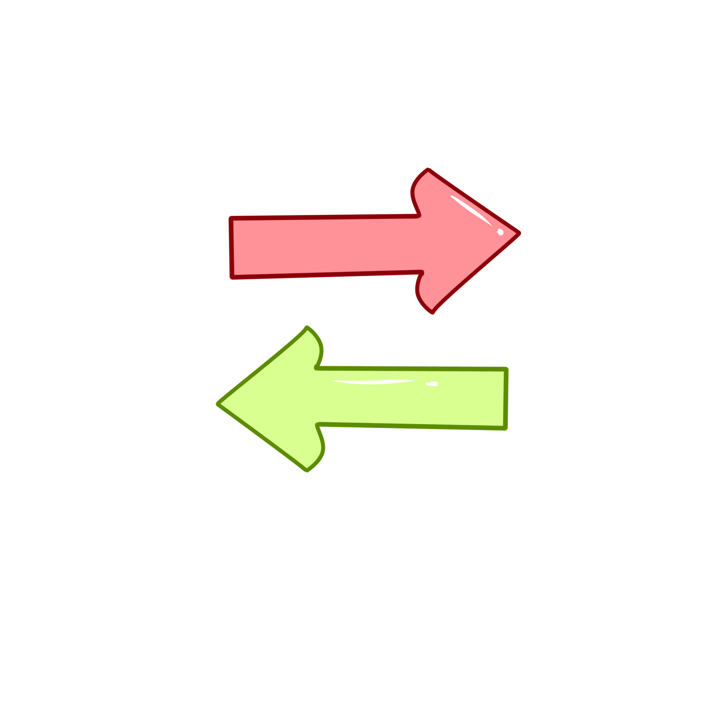


目的
於智能合約繼承Oraclize技術，以及Etherscan APIs取得歷史交易資訊
提供範圍搜索以利查詢
以Ethereum為實驗平台，進行上述實驗

Slide 5
技術背景
區塊鏈：許多節點共同維護的帳本
智能合約：執行在區塊鏈上的程式碼
Oraclize

Slide 6
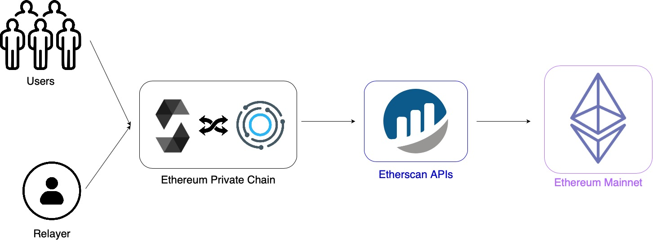
系統架構圖

Slide 7
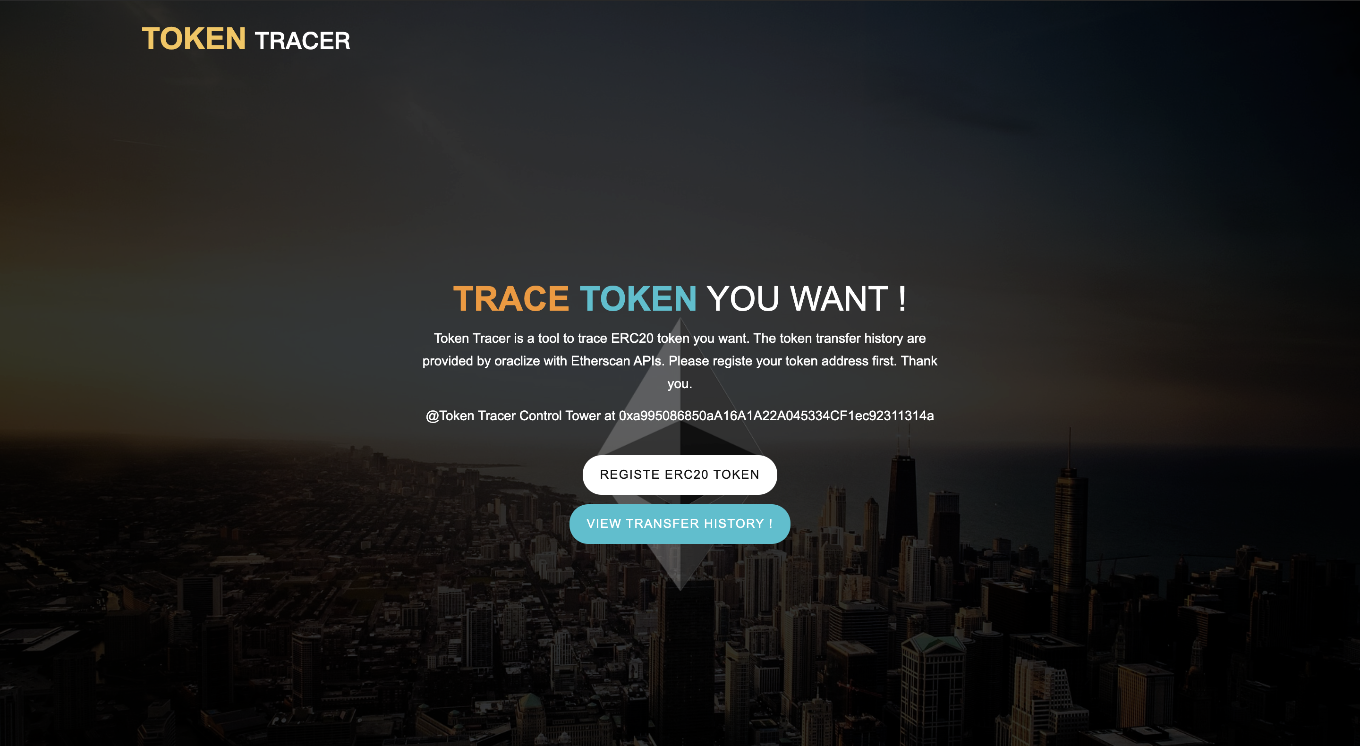

Slide 8
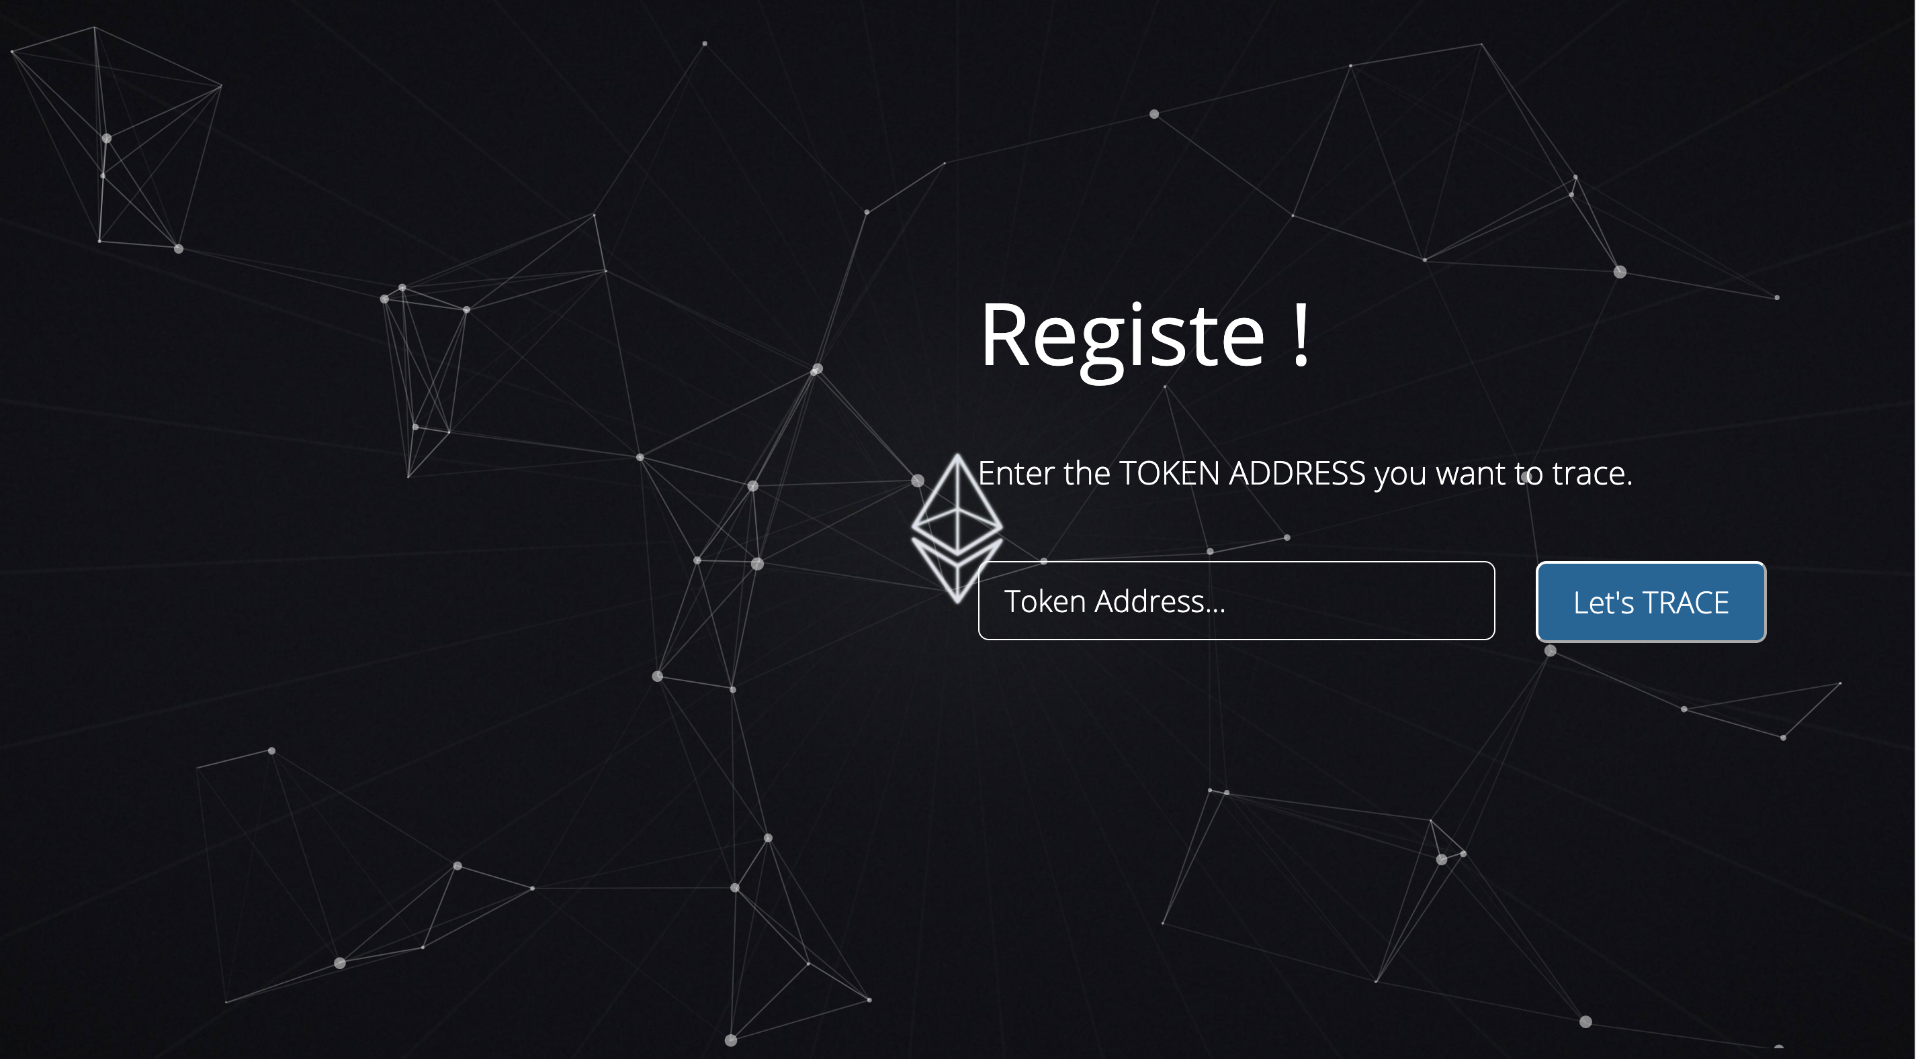

Slide 9
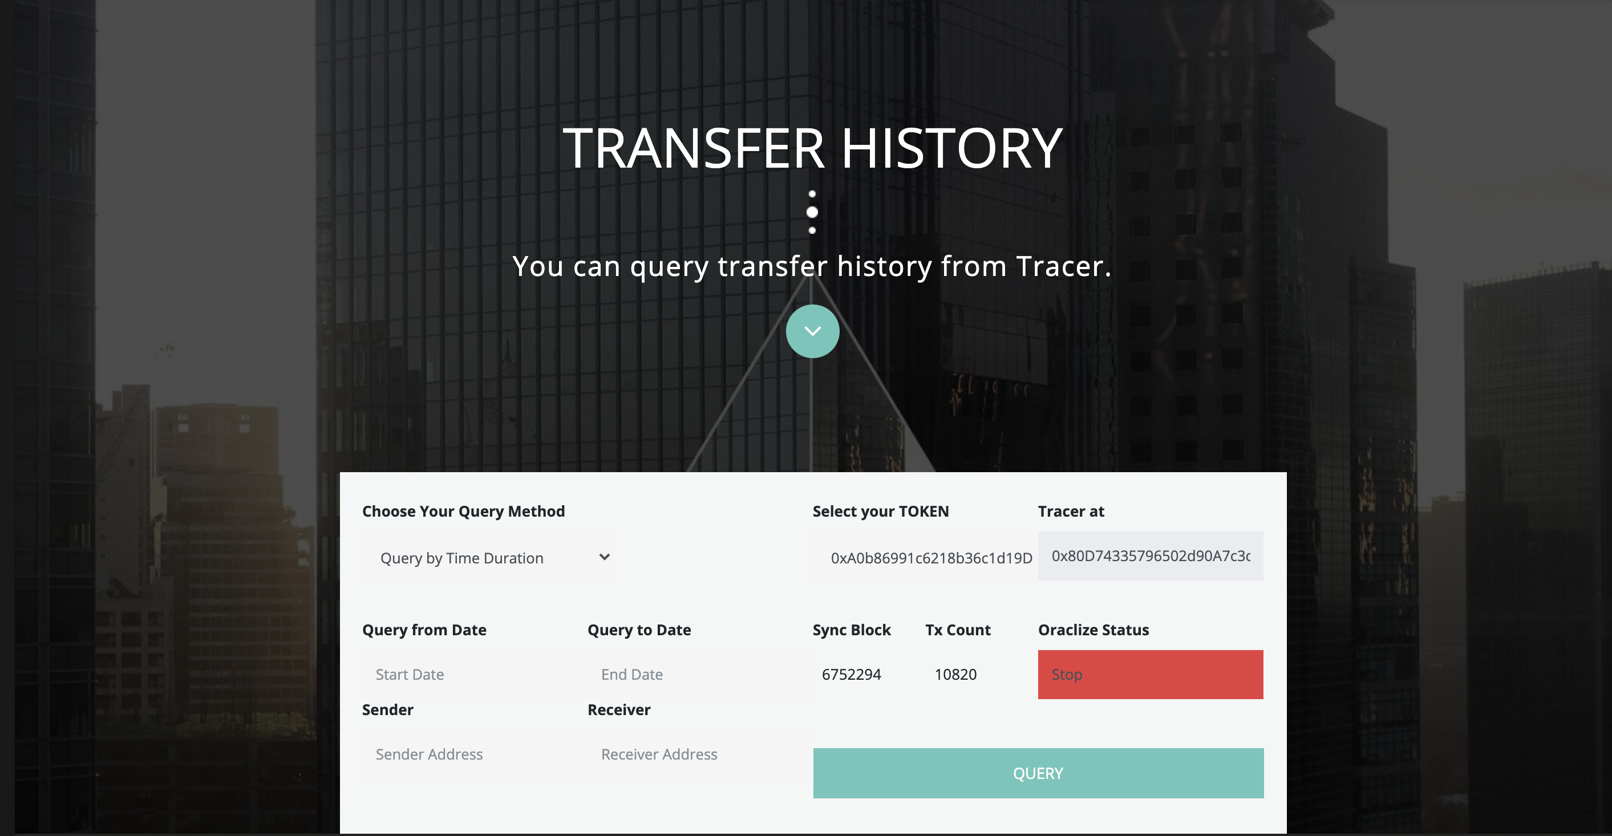

Slide 10
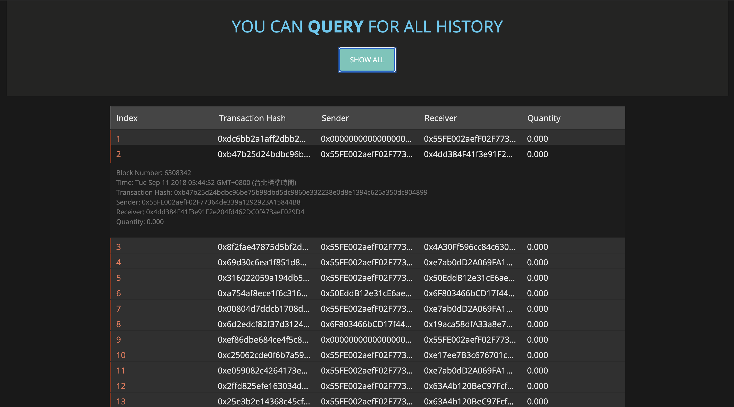

Slide 11
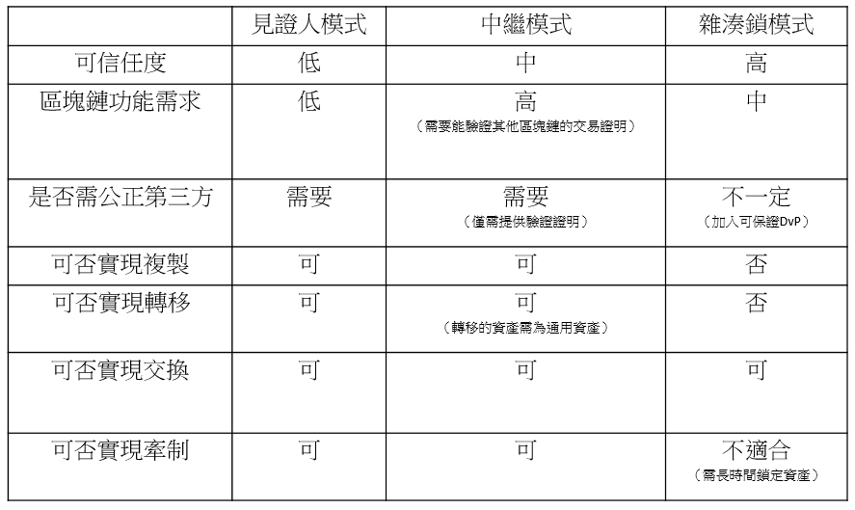
結論與建議

Slide 12
貢獻
從跨鏈互操作性相關文獻開始討論發想，制定出四種應用場景
套用應用場景到三種跨鏈模式(見證人、中繼、雜湊鎖)
以Corda和以太坊為例進行實驗以茲證明，為未來研究者提供研究依據與實作經驗。

Slide 13
未來方向建議
(1)獎勵機制（Incentive Mechanism）：當跨鏈技術需要第三方時，系統要如何設計獎勵機制鼓勵第三方參與？這個問題在公有鏈間的跨鏈會更為重要，因為在公有鏈的生態環境中，我們無法強迫節點擔任第三方。
(2)通用性（Universality）：在設計或實作跨鏈技術時，若能確保該技術能適用多種不同區塊鏈間的資料交換，則該技術可以有更大的通用性。

Slide 14

感謝聆聽
Notes:
最後感謝各位委員今日的參與

